Slide 1
ΣΧΕΔΙΟ ΠΟΛΕΟΔΟΜΙΚΗΣ ΑΜΝΗΣΤΙΑΣ
ΓΙΑ ΤΗ ΝΟΜΙΜΟΠΟΙΗΣΗ ΑΥΘΑΙΡΕΤΩΝ ΚΑΤΑΣΚΕΥΩΝ
ΣΕ ΕΓΚΡΙΜΕΝΕΣ ΑΝΑΠΤΥΞΕΙΣ
Διαδικτυακό Σεμινάριο
3 Οκτωβρίου 2024, 12.00-14.00
Υπουργείο Εσωτερικών - Τμήμα Πολεοδομίας και Οικήσεως
Επιστημονικό Τεχνικό Επιμελητήριο Κύπρου

Slide 2
ΓΕΝΙΚΑ ΓΙΑ ΤΟ ΘΕΜΑ ΑΥΘΑΙΡΕΤΩΝ ΚΑΤΑΣΚΕΥΩΝ
Ως γνωστό, το 2011 προωθήθηκαν ενέργειες για νομιμοποίηση παράνομων οικοδομών και κατασκευών, με στόχο την έκδοση Τίτλων Ιδιοκτησίας, δεδομένης και της δυσφήμησης της Κύπρου στο εξωτερικό, μετά από αγορές ακινήτων από ξένους πολίτες, και την αδυναμία εξασφάλισης Τίτλων Ιδιοκτησίας λόγω παρανομιών, είτε σε κοινόκτητες οικοδομές, είτε σε ενιαίες οικιστικές αναπτύξεις, είτε και σε ανεξάρτητες οικοδομές. Οι χρονοβόρες διαδικασίες με μεγάλο διοικητικό φόρτο απέτρεψαν πολλούς από την αξιοποίηση της εν λόγω διαδικασίας, για την οποία μάλιστα απαιτήθηκε η τροποποίηση 3 νομοθεσιών (περί Πολεοδομίας και Χωροταξίας, περί Ακινήτου Ιδιοκτησίας, περί Ρυθμίσεως Οδών και Οικοδομών), χωρίς το αποτέλεσμα να είναι ιδιαίτερα θετικό
Μεταγενέστερο Σχέδιο του 2015 επίσης δεν είχε ιδιαίτερα θετικά αποτελέσματα, και περισσότερο λειτούργησε ως Σχέδιο Παροχής Κινήτρων, εφόσον επέτρεπε και την υλοποίηση νέων κατασκευών, χωρίς ιδιαίτερα αποτελέσματα στη νομιμοποίηση αυθαίρετων κατασκευών, ούτε στην έκδοση Τίτλων Ιδιοκτησίας
Το Υπουργικό Συμβούλιο, μετά από Πρόταση του Υπουργού Εσωτερικών, ενέκρινε στις 13/9/2024 το «Σχέδιο Πολεοδομικής Αμνηστίας», με εφαρμογή μόνο σε περιπτώσεις αυθαίρετων κατασκευών σε οικοδομές που εξασφάλισαν αρχικά πολεοδομική άδεια ή/και άδεια οικοδομής μέχρι την ημερομηνία της Απόφασης του Υπουργικού Συμβουλίου, και όπου υλοποιήθηκαν αυθαίρετες επεκτάσεις επίσης μέχρι την εν λόγω ημερομηνία. Η ισχύς του Σχεδίου είναι μόνο 6 μήνες από την ημερομηνία της Απόφασης, για προτροπή των πολιτών για άμεσες ενέργειες υποβολής αιτήσεων πριν τη λήξη του, ώστε να επιτευχθεί ο στόχος εξασφάλισης Πιστοποιητικών Έγκρισης και έκδοσης Τίτλων Ιδιοκτησίας

Slide 3
ΣΧΕΔΙΟ ΠΟΛΕΟΔΟΜΙΚΗΣ ΑΜΝΗΣΤΙΑΣ ΓΙΑ ΤΗ ΝΟΜΙΜΟΠΟΙΗΣΗ ΑΥΘΑΙΡΕΤΩΝ ΚΑΤΑΣΚΕΥΩΝ ΣΕ ΕΓΚΡΙΜΕΝΕΣ ΑΝΑΠΤΥΞΕΙΣ Απόφαση Υπουργικού Συμβουλίου ημερ. 13/9/2024
Ισχύς Σχεδίου 6 μήνες από τις 23/9/2024, μέχρι 23/3/2025
Ευρύ πεδίο εφαρμογής, σε οικιστικές, βιομηχανικές, βιοτεχνικές, αποθηκευτικές, κτηνοτροφικές αναπτύξεις, γεωργικές αποθήκες, εμπορικές/γραφειακές αναπτύξεις, διευκολύνσεις αναψυχής/ψυχαγωγίας)
Εφαρμογή σε αναπτύξεις που εξασφάλισαν αρχικά πολεοδομική άδεια ή/και άδεια οικοδομής μέχρι τις 13/9/2024, και όπου έχουν ήδη υλοποιηθεί αυθαίρετες επεκτάσεις μέχρι 13/9/2024
Υποχρέωση καταβολής αντισταθμίσματος για υπέρβαση του Συντελεστή Δόμησης ανάλογα με την κατηγορία της ανάπτυξης και την περιοχή που εμπίπτει η ιδιοκτησία (Τοπικό Σχέδιο ή Δήλωση Πολιτικής για την Ύπαιθρο)
Υποχρέωση καταβολής αντισταθμίσματος για κανονιστικές αποκλίσεις (καλυμμένη βεράντα/, μειωμένη απόσταση από τα σύνορα, κ.ο.κ.), με κατηγοριοποίηση σε μικρής κλίμακας και σημασίας απόκλιση, είτε μεγαλύτερης, και την περιοχή που εμπίπτει η ιδιοκτησία
Καταβολή αντισταθμισμάτων στα Ειδικά Ταμεία του ΚΟΑΓ για το Σχέδιο Προσιτής Στέγης, με 10% του απαιτούμενου αντισταθμίσματος στα Ταμεία των Πολεοδομικών Αρχών (Επαρχιακοί Οργανισμοί Αυτοδιοίκησης), πριν τη χορήγηση της πολεοδομικής άδειας

Slide 4
ΣΚΟΠΟΣ ΤΟΥ ΣΧΕΔΙΟΥ ΠΟΛΕΟΔΟΜΙΚΗΣ ΑΜΝΗΣΤΙΑΣ
Πέραν του βασικού σκοπού του Σχεδίου Πολεοδομικής Αμνηστίας για εξασφάλιση Τίτλων Ιδιοκτησίας, παράλληλα το Σχέδιο αναμένεται να συμβάλει στη βελτίωση του περιβάλλοντος χώρου αυθαίρετων αναπτύξεων, με επιβολή όρων για αναβάθμιση υλικών, ή ακόμη και κατεδάφιση κάποιων εκ των αυθαίρετων κατασκευών (με παράλληλη έγκριση άλλων αυθαίρετων), καθώς και στην ενίσχυση των Ταμείων για Προσιτή Στέγη, προς όφελος του συνόλου των πολιτών και της κοινωνίας
Βασική Προϋπόθεση για Έγκριση: Οι επεκτάσεις και οι κανονιστικές αποκλίσεις να αξιολογηθούν από τις Πολεοδομικές Αρχές ότι είναι τέτοιας κλίμακας και φύσης ώστε να μην επηρεάζουν ουσιωδώς το περιβάλλον και τη φυσιογνωμία της περιοχής, ούτε τις ανέσεις των περιοίκων
Επηρεασμός των Ανέσεων Περιοχής (Ερμηνεία Όρων Σχεδίων Ανάπτυξης): Σημαίνει το δυσμενή επηρεασμό των συνθηκών διαβίωσης των ατόμων που κατοικούν, εργάζονται ή παραθερίζουν σε μια περιοχή ή το δυσμενή επηρεασμό παρακείμενης χρήσης …………….. ως αποτέλεσμα της δημιoυργίας ………………. ή αισθητικού, κοινωνικού, πολιτιστικού ή άλλου υποβιβασμού του φυσικού και δομημένου περιβάλλοντος

Slide 5
ΔΙΑΔΙΚΑΣΙΑ ΠΑΡΟΧΗΣ ΔΙΕΥΚΡΙΝΙΣΕΩΝ
Τα ερωτήματα από το κοινό και μελετητές, αλλά και τις Πολεοδομικές Αρχές που θα εφαρμόζουν το Σχέδιο (Επαρχιακοί Οργανισμοί Αυτοδιοίκησης- ΕΟΑ) θα αποστέλλονται στην ηλεκτρονική διεύθυνση του Τμήματος Πολεοδομίας και Οικήσεως centraltph@tph.moi.gov.cy και θα απαντώνται εντός 3 εργάσιμων ημερών
Σήμερα έχει αναρτηθεί στην ιστοσελίδα του Τμήματος Πολεοδομίας και Οικήσεως έντυπο με Ερωτήσεις- Απαντήσεις, το οποίο θα εμπλουτίζεται συνεχώς με τη συμβολή κοινού, μελετητών και Αρχών, μέσω των ερωτημάτων που θα υποβάλλονται και των διευκρινίσεων, που θα αναρτώνται ως πιο πάνω
Επιπλέον, με βάση την Απόφαση του Υπουργικού Συμβουλίου, ο Υπουργός Εσωτερικών δυνατόν να αποστέλλει Εγκυκλίους Οδηγίες προς διευκρίνιση των προνοιών του Σχεδίου Πολεοδομικής Αμνηστίας, ως άλλωστε προνοεί η παράγραφος 14 του Διατάγματος Εκχώρησης Εξουσιών του 2024, και ώστε σε περίπτωση που με τις διευκρινίσεις προκύπτει ανάγκη για διαφοροποίηση κάποιων προνοιών του Σχεδίου, αυτή να δίδεται από τον Υπουργό

Slide 6
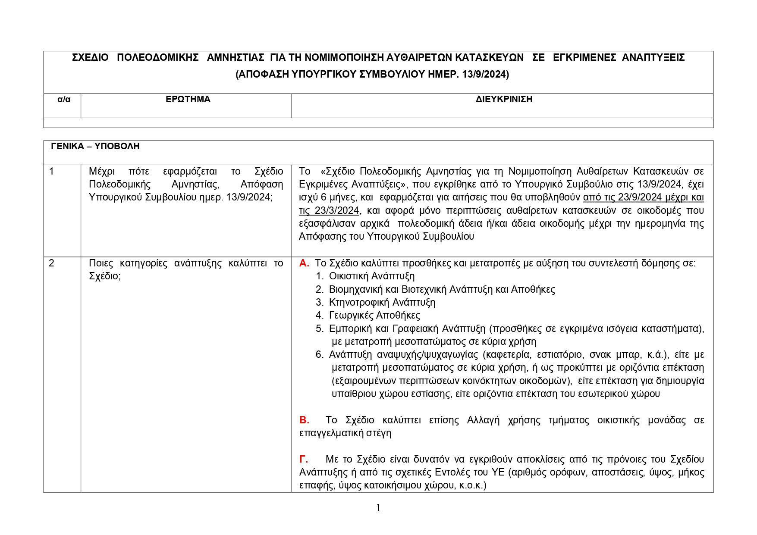

Slide 7
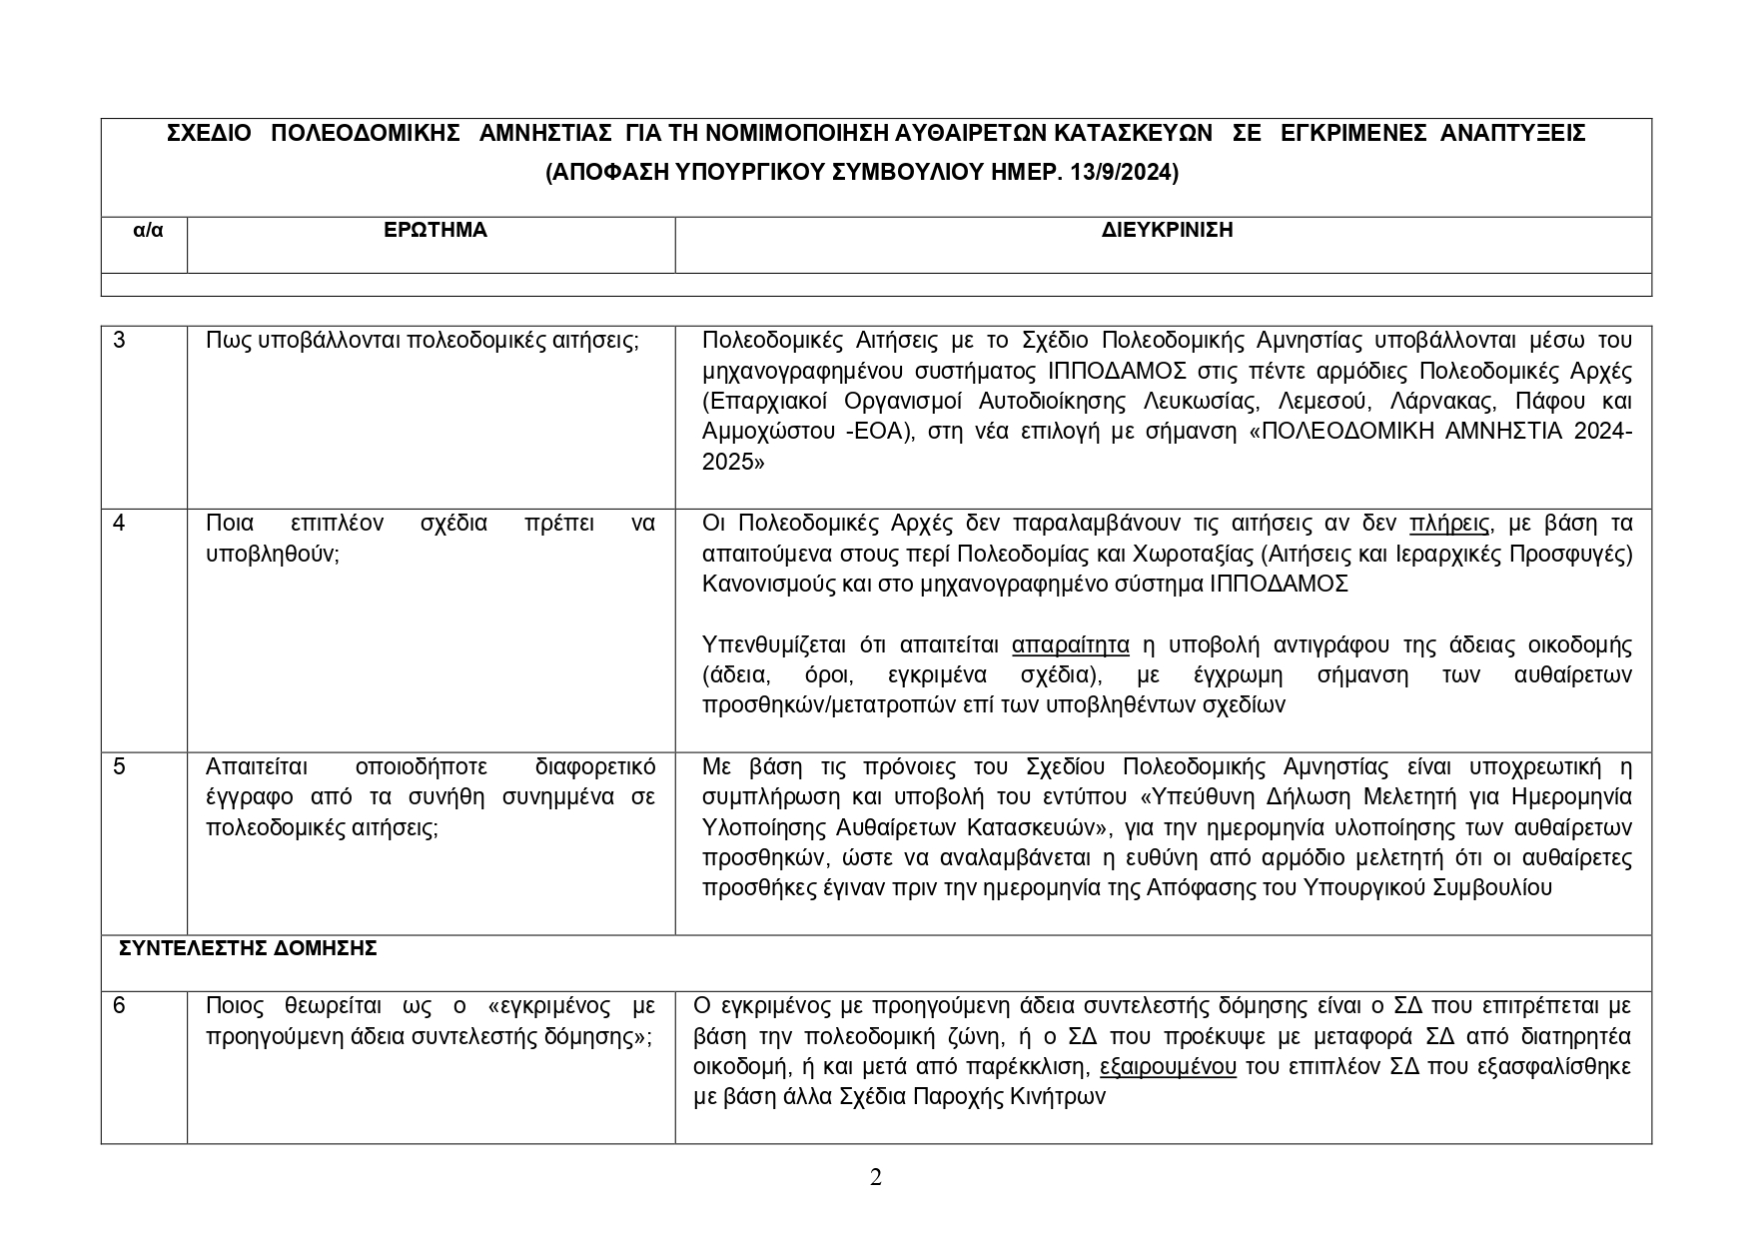

Slide 8
ΔΙΑΔΙΚΑΣΙΑ ΥΠΟΒΟΛΗΣ ΗΛΕΚΤΡΟΝΙΚΩΝ ΠΟΛΕΟΔΟΜΙΚΩΝ ΑΙΤΗΣΕΩΝ
Πολεοδομικές Αιτήσεις υποβάλλονται μέσω του μηχανογραφημένου συστήματος ΙΠΠΟΔΑΜΟΣ (έντυπο αίτησης «ΠΟΛΕΟΔΟΜΙΚΗ ΑΜΝΗΣΤΙΑ 2024-2025») στις πέντε αρμόδιες Πολεοδομικές Αρχές (από 1/7/2024 οι Επαρχιακοί Οργανισμοί Αυτοδιοίκησης Λευκωσίας, Λεμεσού, Λάρνακας, Πάφου και Αμμοχώστου), από εγγεγραμμένους στο ΕΤΕΚ μελετητές

Slide 9
ΔΙΑΔΙΚΑΣΙΑ ΥΠΟΒΟΛΗΣ και ΕΞΕΤΑΣΗΣ ΑΙΤΗΣΗΣ
Οι Πολεοδομικές Αρχές παραλαμβάνουν την πολεοδομική αίτηση νοουμένου ότι αυτή είναι πλήρης και σε αυτή περιλαμβάνεται το σύνολο των απαιτούμενων εγγράφων, ως ΚΔΠ 62/2016 και ως τα απαιτούμενα του συστήματος ΙΠΠΟΔΑΜΟΣ
Απαιτείται αντίγραφο της αρχικής άδειας οικοδομής (άδεια, όροι, σχέδια), και έγχρωμη σήμανση των προσθηκών/μετατροπών
Απαιτείται η υποβολή «Υπεύθυνης Δήλωσης Μελετητή για Ημερομηνία Υλοποίησης Αυθαίρετων Κατασκευών», για την ημερομηνία υλοποίησης των αυθαίρετων προσθηκών, ώστε να αναλαμβάνεται η ευθύνη από αρμόδιο μελετητή ότι οι αυθαίρετες προσθήκες έγιναν πριν την ημερομηνία της Απόφασης του Υπουργικού Συμβουλίου
Αν ο αιτητής ή ο μελετητής επιθυμεί να αξιολογήσει το ύψος του απαιτούμενου αντισταθμίσματος, είναι δυνατόν να χρησιμοποιήσει το ΕΙΔΙΚΟ ΕΝΤΥΠΟ ΓΙΑ ΕΞΑΓΟΡΑ ΤΗΣ ΥΠΕΡΒΑΣΗΣ ΣΥΝΤΕΛΕΣΤΗ ΔΟΜΗΣΗΣ, σε περίπτωση αίτησης για υπέρβαση του συντελεστή δόμησης, και τους Πίνακες Γενικής Εκτίμησης του Τμήματος Κτηματολογίου και Χωρομετρίας, ή τον ΠΙΝΑΚΑ ΑΝΤΙΣΤΑΘΜΙΣΜΑΤΩΝ, σε περίπτωση απόκλισης από κανονιστική πρόνοια

Slide 10
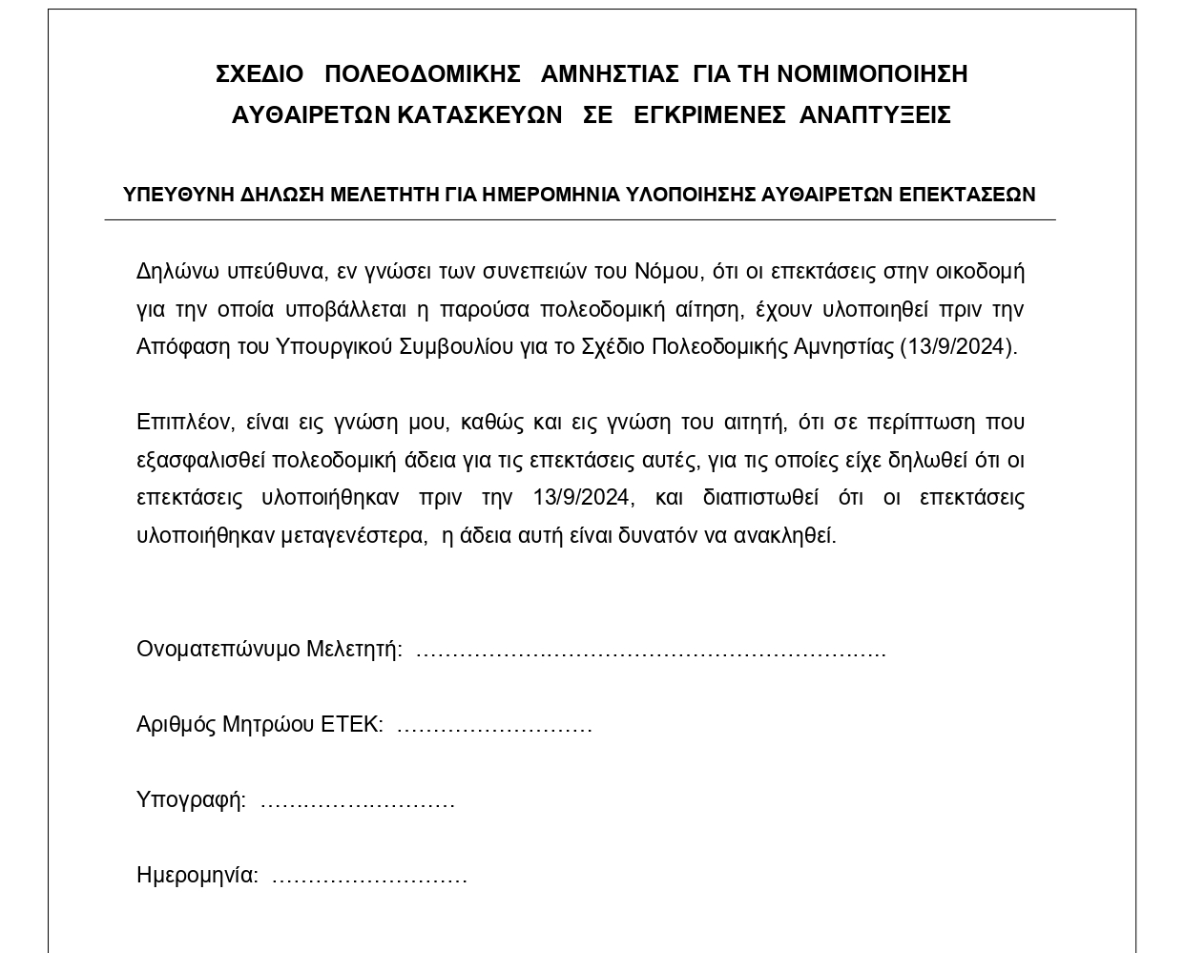
ΥΠΕΥΘΥΝΗ ΔΗΛΩΣΗ ΜΕΛΕΤΗΤΗ
Απαιτείται η συμπλήρωση του εντύπου Υπεύθυνη Δήλωση Μελετητή για την ημερομηνία υλοποίησης των αυθαίρετων προσθηκών, ώστε να αναλαμβάνεται η ευθύνη ότι οι αυθαίρετες προσθήκες έγιναν πριν την ημερομηνία της Απόφασης του Υπουργικού Συμβουλίου

Slide 11
ΔΙΑΔΙΚΑΣΙΑ ΥΠΟΒΟΛΗΣ και ΕΞΕΤΑΣΗΣ ΑΙΤΗΣΗΣ
Ο αιτητής πρέπει να είναι ενήμερος ότι μετά την εξέταση της αίτησης από την Πολεοδομική Αρχή και τη λήψη απόφασης για χορήγηση άδειας, θα ενημερωθεί από την Πολεοδομική Αρχή για καταβολή 10% του απαιτούμενου αντισταθμίσματος, που θα υπολογισθεί από την Αρχή με βάση τα πιο πάνω, σε Ειδικό Ταμείο του ΕΟΑ για την κάλυψη του διοικητικού φόρτου, και ακολούθως θα καταβάλει το υπόλοιπο σε Ειδικό Ταμείο ΚΟΑΓ
Ο αιτητής καταβάλλει και τα δύο αυτά απαιτούμενα ποσά πριν τη χορήγηση της πολεοδομικής άδειας:
Πρώτα το 10% του αντισταθμίσματος στο Ταμείο του οικείου ΕΟΑ
Το υπόλοιπο απαιτούμενο στο Ειδικό Ταμείο του ΚΟΑΓ για την Προσιτή Στέγη
Τέλος υποβάλλει τη σχετική απόδειξη στην Πολεοδομική Αρχή, ώστε να είναι δυνατή η χορήγηση της πολεοδομικής άδειας

Slide 12
ΠΕΡΙΠΤΩΣΕΙΣ ΕΦΑΡΜΟΓΗΣ ΣΧΕΔΙΟΥ
Α. ΠΡΟΣΘΗΚΕΣ ΣΕ ΥΦΙΣΤΑΜΕΝΕΣ ΕΓΚΡΙΜΕΝΕΣ ΑΝΑΠΤΥΞΕΙΣ
1. Οικιστική Ανάπτυξη
2. Βιομηχανική/Βιοτεχνική/Αποθηκευτική Ανάπτυξη
3. Κτηνοτροφική Ανάπτυξη
4. Γεωργική Αποθήκη
5. Εμπορική /Γραφειακή Ανάπτυξη (σε εγκριμένα καταστήματα)
6. Ανάπτυξη Αναψυχής/Ψυχαγωγίας
Β. ΑΛΛΑΓΗ ΧΡΗΣΗΣ ΤΜΗΜΑΤΟΣ ΟΙΚΙΣΤΙΚΗΣ ΜΟΝΑΔΑΣ ΣΕ ΕΠΑΓΓΕΛΜΑΤΙΚΗ ΣΤΕΓΗ
Γ. ΑΠΟΚΛΙΣΗ ΑΠΟ ΚΑΝΟΝΙΣΤΙΚΕΣ ΠΡΟΝΟΙΕΣ

Slide 13
Α.1 ΟΙΚΙΣΤΙΚΗ ΑΝΑΠΤΥΞΗ
Οι αυθαίρετες επεκτάσεις είναι δυνατόν να έχουν υλοποιηθεί εντός κελύφους, εκτός κελύφους, ή να αφορούν αυθαίρετη ανέγερση νέας οικιστικής μονάδας
Αύξηση του - εγκριμένου ή μέγιστου επιτρεπόμενου - συντελεστή δόμησης κατά 20%, ή κατά 60 τ.μ. (οποιοδήποτε από τα δύο είναι μεγαλύτερο)
Εφαρμογή του Σχεδίου και σε οικιστικά διαμερίσματα σε υφιστάμενες πολυκατοικίες, για σκοπούς νομιμοποίησης κατασκευών που αφορούν στην ενσωμάτωση καλυμμένων βεραντών ή και στέγαση και ενσωμάτωση ακάλυπτων βεραντών στην οικιστική μονάδα, με την προϋπόθεση ότι με την αίτηση υποβάλλεται η γραπτή συγκατάθεση όλων των συνιδιοκτητών
.

Slide 14
ΑΝΤΙΣΤΑΘΜΙΣΜΑ ΓΙΑ ΥΠΕΡΒΑΣΗ ΣΥΝΤΕΛΕΣΤΗ ΔΟΜΗΣΗΣ ΣΕ ΟΙΚΙΣΤΙΚΗ ΑΝΑΠΤΥΞΗ
ΕΙΔΟΣ ΕΠΕΚΤΑΣΗΣ
ΑΝΤΙΣΤΑΘΜΙΣΜΑ
Εντός του κελύφους της αρχικά εγκριμένης οικοδομής - ενσωμάτωση βοηθητικών χώρων, υπόστεγων χώρων στάθμευσης, καλυμμένων βεραντών, κ.ο.κ. στον εσωτερικό χώρο της μονάδας
Εκτός του κελύφους της αρχικά εγκριμένης οικοδομής – με οριζόντια ή/και κάθετη επέκταση
Επιπλέον οικιστική μονάδα – θα πρέπει είτε να αφορά κάλυψη των στεγαστικών αναγκών οργανικής οικογένειας, ή να αφορά περίπτωση που δεν παραβλάπτονται ανέσεις και ιδιοκτησιακά συμφέροντα συνιδιοκτητών
20% της αξίας της υπέρβασης του συντελεστή δόμησης
25% της αξίας της υπέρβασης του συντελεστή δόμησης
30% της αξίας της υπέρβασης του συντελεστή δόμησης

Slide 15
Α.2, Α.3 και Α.4 ΒΙΟΜΗΧΑΝΙΚΗ, ΒΙΟΤΕΧΝΙΚΗ και ΑΠΟΘΗΚΕΥΤΙΚΗ ΑΝΑΠΤΥΞΗ ΚΤΗΝΟΤΡΟΦΙΚΗ ΑΝΑΠΤΥΞΗ, ΓΕΩΡΓΙΚΗ ΑΠΟΘΗΚΗ
Αύξηση του εγκεκριμένου ή μέγιστου επιτρεπόμενου συντελεστή δόμησης κατά 20%
Η Πολεοδομική Αρχή θα πρέπει να εξασφαλίζει τη σύμφωνη γνώμη της οικείας Τοπικής Αρχής
Εφαρμόζεται και σε περιπτώσεις εγκριμένων αναπτύξεων εκτός των καθορισμένων Βιομηχανικών, Βιοτεχνικών, Κτηνοτροφικών Ζωνών ή Περιοχών, εξαιρουμένων περιπτώσεων που αφορούν Βιομηχανική Ανάπτυξη Κατηγορίας Α’ και οχληρή Κτηνοτροφική Ανάπτυξη (χοιροτροφικά υποστατικά)

Slide 16
ΑΝΤΙΣΤΑΘΜΙΣΜΑ ΓΙΑ ΥΠΕΡΒΑΣΗ ΣΥΝΤΕΛΕΣΤΗ ΔΟΜΗΣΗΣ ΣΕ ΆΛΛΕΣ ΚΑΤΗΓΟΡΙΕΣ ΑΝΑΠΤΥΞΗΣ
ΚΑΤΗΓΟΡΙΑ ΑΝΑΠΤΥΞΗΣ
ΑΝΤΙΣΤΑΘΜΙΣΜΑ
Βιομηχανική, Βιοτεχνική ή Αποθηκευτική Ανάπτυξη
Κτηνοτροφική Ανάπτυξη
Γεωργική Αποθήκη
40% της αξίας του δομήσιμου εμβαδού
20% της αξίας του δομήσιμου εμβαδού
10% της αξίας του δομήσιμου εμβαδού

Slide 17
Α.5 - ΕΜΠΟΡΙΚΗ ΚΑΙ ΓΡΑΦΕΙΑΚΗ ΑΝΑΠΤΥΞΗ (ΙΣΟΓΕΙΑ ΚΑΤΑΣΤΗΜΑΤΑ) - ΜΕ ΜΕΤΑΤΡΟΠΗ ΜΕΣΟΠΑΤΩΜΑΤΟΣ ΣΕ ΚΥΡΙΑ ΧΡΗΣΗ
Μετατροπή μεσοπατώματος σε κύρια χρήση (αντί της εγκριμένης αποθηκευτικής), αποκλειστικά σε ισόγεια καταστήματα εμβαδού ισογείου μέχρι 80 τ.μ., ή και σε ισόγεια καταστήματα που λειτουργούν ως γραφεία, χωρίς το εμβαδόν αυτό να υπολογίζεται στον συντελεστή δόμησης
Δεν απαιτείται αυξημένο ύψος μεσοπατώματος (και μικρότερο των 2,60 μ.)
Δεν θα απαιτούνται επιπλέον χώροι στάθμευσης
Εφαρμόζεται και σε περιπτώσεις ενοποίησης καταστημάτων, ώστε να λειτουργούν ως ενιαία επιχείρηση (ανεξάρτητα υπέρβασης των 80 τ.μ.)
Δεν απαιτείται η εξασφάλιση των υπογραφών των συνιδιοκτητών της κοινόκτητης οικοδομής (η ανάπτυξη αφορά τη μονάδα)
Το επιπλέον εμβαδόν εγγράφεται στον Τίτλο Ιδιοκτησίας ωστόσο δεν λαμβάνεται υπόψη στον υπολογισμό του ποσοστού του μεριδίου στην κοινόκτητη ιδιοκτησία
Δεν καταβάλλεται κανένα αντιστάθμισμα - στήριξη μικρών επιχειρήσεων των οποίων απαιτείται η νομιμοποίηση για τυχόν χορηγίες

Slide 18
Α.6 ΑΝΑΠΤΥΞΗ ΑΝΑΨΥΧΗΣ/ΨΥΧΑΓΩΓΙΑΣ (ΚΑΦΕΤΕΡΙΑ, ΕΣΤΙΑΤΟΡΙΟ, κ.ά.)
ΠΕΡΙΠΤΩΣΗ 1 - Μετατροπή Μεσοπατώματος σε Κύρια Χρήση
Μετατροπή μεσοπατώματος σε κύρια χρήση, με αύξηση του επιτρεπόμενου συντελεστή δόμησης, χωρίς το εμβαδόν αυτό να υπολογίζεται στον συντελεστή δόμησης κατά 20% του ισχύοντος ή μέχρι 100 τ.μ., οποιοδήποτε είναι μικρότερο. Δεν απαιτείται η εξασφάλιση των υπογραφών των συνιδιοκτητών της κοινόκτητης οικοδομής (η ανάπτυξη αφορά τη μονάδα)
ΠΕΡΙΠΤΩΣΗ 2 - Δημιουργία Υπαίθριου Χώρου Εστίασης
Δημιουργία εξωτερικού χώρου εστίασης με ελαφριές κατασκευές για σκιασμό, όταν το εμβαδόν του δεν υπερβαίνει το 30% του εμβαδού του εγκριμένου εσωτερικού χώρου εστίασης, σε χώρο που έχει εγγραφεί ως περιορισμένη κοινόκτητη ιδιοκτησία (άδεια χρήσης), και νοουμένου ότι εξασφαλισθεί το σύνολο των υπογραφών των συνιδιοκτητών, και η σύμφωνη γνώμη της Τοπικής Αρχής
ΠΕΡΙΠΤΩΣΗ 3 - Επέκταση του Εσωτερικού Χώρου
Επέκταση του εσωτερικού χώρου (υλοποιηθείσα επέκταση εκτός κελύφους της κυρίως οικοδομής) κατά 20% του ισχύοντος ή μέχρι 100 τ.μ., οποιοδήποτε είναι μικρότερο, μόνο σε περιπτώσεις που το τεμάχιο είτε ανήκει σε ένα ιδιοκτήτη, είτε, σε περίπτωση συνιδιοκτητών, είναι εξ αντικειμένου εμφανές ότι το τμήμα όπου υλοποιείται η ανάπτυξη ανήκει στον αιτητή, εξαιρουμένων κοινόκτητων οικοδομών, και νοουμένου ότι δεν επηρεάζονται οι ανέσεις των περιοίκων
→ Μόνο στις περιπτώσεις αυτές, καταβάλλεται αντιστάθμισμα ύψους 30% της αξίας του δομήσιμου εμβαδού

Slide 19
Β. ΑΛΛΑΓΗ ΧΡΗΣΗΣ ΤΜΗΜΑΤΟΣ ΟΙΚΙΣΤΙΚΗΣ ΜΟΝΑΔΑΣ ΣΕ ΕΠΑΓΓΕΛΜΑΤΙΚΗ ΣΤΕΓΗ
Αλλαγή χρήσης για μετατροπή τμήματος κατοικίας σε επαγγελματική στέγη, μόνο για περιπτώσεις περιορισμένου εμβαδού, της τάξης των 60 τ.μ., εφόσον η μετατροπή έχει υλοποιηθεί για δραστηριοποίηση του ιδιοκτήτη ή των μελών της οικογένειας του
Αποκλειστικά για επαγγέλματα παροχής υπηρεσιών, όπως ιατρείο, γραφείο, μικρό φροντιστήριο μίας αίθουσας διδασκαλίας, εργαστήριο Κατηγορίας Γ’
Χωρίς εφαρμογή της πρόνοιας για μείωση του ισχύοντος συντελεστή δόμησης στο 70%
Δεν θα απαιτείται η υπόδειξη του πρώτου επιπρόσθετου χώρου στάθμευσης
Εφαρμόζεται και σε περιπτώσεις που με βάση τις πρόνοιες του Σχεδίου Ανάπτυξης δεν είναι δυνατή η χωροθέτηση τέτοιας ανάπτυξης (π.χ. σε Οικιστική Ζώνη πρέπει να εφάπτεται σε κύριο δρόμο), νοουμένου ότι δεν δημιουργούνται αρνητικές επιπτώσεις στις ανέσεις των περιοίκων ή προβλήματα οδικής ασφάλειας
Εφαρμόζεται και σε περιπτώσεις οικιστικών μονάδων σε πολυκατοικίες μόνο αν η προτεινόμενη ανάπτυξη είναι επιτρεπόμενη με βάση το Σχέδιο Ανάπτυξης, και νοουμένου ότι εξασφαλισθούν οι υπογραφές του συνόλου των συνιδιοκτητών

Slide 20
Γ. ΠΕΡΙΠΤΩΣΕΙΣ ΚΑΝΟΝΙΣΤΙΚΩΝ ΑΠΟΚΛΙΣΕΩΝ
Κανονιστικές Αποκλίσεις – κατά την ανέγερση της οικοδομής, χωρίς να προβλέπεται στα εγκριμένα σχέδια, ή και σε μεταγενέστερο στάδιο, υλοποιήθηκαν αυθαίρετα επεκτάσεις ή κατασκευές οι οποίες δεν τηρούν τις Εντολές του Υπουργού Εσωτερικών ή πρόνοιες των Σχεδίων Ανάπτυξης
Οι αποκλίσεις αφορούν αποστάσεις οικοδομών από τα όρια του τεμαχίου, αποστάσεις μεταξύ κύριας και βοηθητικής οικοδομής, υπέρβαση ποσοστού κάλυψης, μήκος επαφής βοηθητικών οικοδομών σε κοινά σύνορα, ανώτατο επιτρεπόμενο ύψος ή/και αριθμό ορόφων κύριων και βοηθητικών οικοδομών, κ.ά.
Απαιτείται η άσκηση της διακριτικής ευχέρειας της Πολεοδομικής Αρχής
Δεν απαιτείται η σύμφωνη γνώμη της Τοπικής Αρχής
Απαραίτητη προϋπόθεση είναι οι αυθαίρετα υλοποιηθείσες επεκτάσεις να μην αλλοιώνουν την αρχιτεκτονική της οικοδομής, ούτε να επηρεάζουν τις ανέσεις των περιοίκων και το περιβάλλον και τη φυσιογνωμία της περιοχής
Δύο Κατηγορίες Κανονιστικών Αποκλίσεων
(α) Περιορισμένης κλίμακας, και
(β) Πιο ουσιαστικές αποκλίσεις.
Καθορίζεται συγκεκριμένο ποσό/αντιστάθμισμα για κάθε κατηγορία απόκλισης, ανάλογα με την κλίμακα και σημασία της, καθώς και τη διοικητική περιοχή που εμπίπτει η ιδιοκτησία (Τοπικό Σχέδιο/Σχέδιο Περιοχής ή Δήλωση Πολιτικής για την Ύπαιθρο), με χρήση του ΠΙΝΑΚΑ ΑΝΤΙΣΤΑΘΜΙΣΜΑΤΩΝ

Slide 21
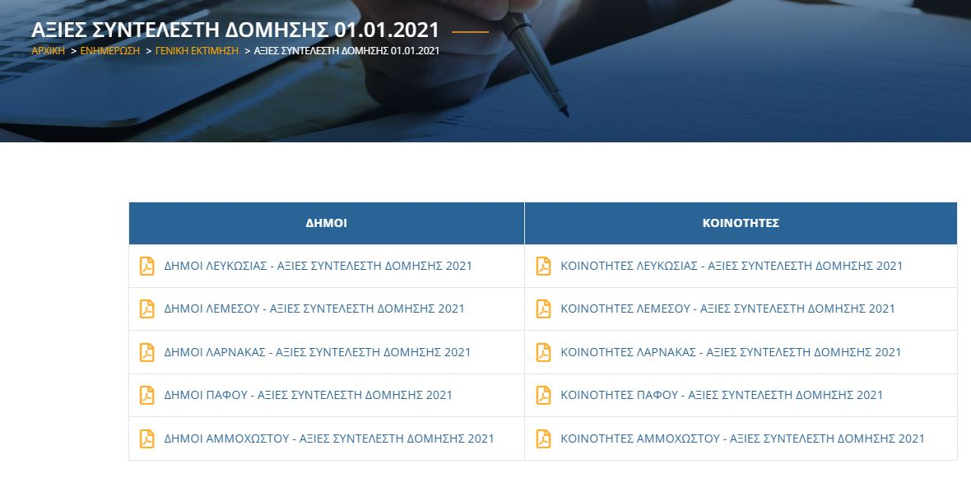
ΤΡΟΠΟΣ ΥΠΟΛΟΓΙΣΜΟΥ ΑΓΟΡΑΙΑΣ ΑΞΙΑΣ ΣΥΝΤΕΛΕΣΤΗ ΔΟΜΗΣΗΣ
Η αγοραία αξία του συντελεστή δόμησης υπολογίζεται με βάση τους ισχύοντες Πίνακες Γενικής Εκτίμησης του αρμόδιου Τμήματος Κτηματολογίου και Χωρομετρίας

Slide 22
ΤΡΟΠΟΣ ΚΑΤΑΒΟΛΗΣ ΑΝΤΙΣΤΑΘΜΙΣΜΑΤΟΣ
Η Πολεοδομική Αρχή (Επαρχιακός Οργανισμός Αυτοδιοίκησης) υπολογίζει με τη χρήση ειδικού εντύπου ΕΙΔΙΚΟ ΕΝΤΥΠΟ ΓΙΑ ΕΞΑΓΟΡΑ ΤΗΣ ΥΠΕΡΒΑΣΗΣ ΣΥΝΤΕΛΕΣΤΗ ΔΟΜΗΣΗΣ το απαιτούμενο αντιστάθμισμα ή με τον ΠΙΝΑΚΑ ΑΝΤΙΣΤΑΘΜΙΣΜΑΤΩΝ
Η Πολεοδομική Αρχή παραλαμβάνει το 10% του απαιτούμενου αντισταθμίσματος για τον προκύπτοντα διοικητικό φόρτο, που κατατίθεται σε Ειδικό Ταμείο του ΕΟΑ, και δίδει το συμπληρωμένο Έντυπο στον αιτητή
Ο αιτητής προσκομίζει το Έντυπο στον ΚΟΑΓ και καταβάλλει το απαιτούμενο αντιστάθμισμα στα Ειδικά Ταμεία του ΚΟΑΓ για το Σχέδιο Προσιτής Στέγης
Ο αιτητής προσκομίζει την απόδειξη του ΚΟΑΓ στην Πολεοδομική Αρχή και η Πολεοδομική Αρχή χορηγεί την πολεοδομική άδεια

Slide 23
ΠΑΡΑΔΕΙΓΜΑ ΥΠΕΡΒΑΣΗΣ ΣΥΝΤΕΛΕΣΤΗ ΔΟΜΗΣΗΣ
Αύξηση Συντελεστή Δόμησης
εκτός Κελύφους σε Οικιστική Ανάπτυξη
(25%της υπέρβασης)
1. ΚΟΣΤΟΣ ΕΞΑΓΟΡΑΣ ΑΝΤΙΣΤΑΘΜΙΣΜΑΤΟΣ: €310 /τ.μ.
2. ΥΠΕΡΒΑΣΗ ΣΥΝΤΕΛΕΣΤΗ ΔΟΜΗΣΗΣ: 80 τ.μ.
3. ΕΜΒΑΔΟΝ ΠΡΟΣ ΑΝΤΙΣΤΑΘΜΙΣΗ:
80 τ.μ.Χ25%= 20 τ.μ.
4. ΚΟΣΤΟΣ ΣΔ: € 310Χ20 τ.μ.= €6.200
5. -10% ΚΟΣΤΟΥΣ ΣΤΟΝ ΕΟΑ= €620
6. ΥΠΟΛΟΙΠΟ ΣΤΟΝ ΚΟΑΓ= €5.580
Με βάση τη Γενική Εκτίμηση που ισχύει για την περιοχή της ιδιοκτησίας (π.χ. Λατσιά, Απόστολος Ανδρέας)
Προσοχή: Το απαιτούμενο ποσοστό διαφοροποιείται σε περίπτωση εντός κελύφους, εκτός κελύφους, και σε περίπτωση επιπλέον οικιστικής μονάδας
Τα ποσά καταβάλλονται ΠΡΙΝ ΤΗ ΧΟΡΗΓΗΣΗ ΠΟΛΕΟΔΟΜΙΚΗΣ ΑΔΕΙΑΣ

Slide 24
ΠΑΡΑΔΕΙΓΜΑ ΥΠΕΡΒΑΣΗΣ ΣΥΝΤΕΛΕΣΤΗ ΔΟΜΗΣΗΣ και ΚΑΝΟΝΙΣΤΙΚΗΣ ΑΠΟΚΛΙΣΗΣ
Αύξηση Συντελεστή Δόμησης
εκτός Κελύφους σε Οικιστική Ανάπτυξη
(25%της υπέρβασης)
1. ΚΟΣΤΟΣ ΕΞΑΓΟΡΑΣ ΑΝΤΙΣΤΑΘΜΙΣΜΑΤΟΣ: € 310 /τ.μ.
2. ΥΠΕΡΒΑΣΗ ΣΥΝΤΕΛΕΣΤΗ ΔΟΜΗΣΗΣ: 80 τ.μ.
3. ΕΜΒΑΔΟΝ ΠΡΟΣ ΑΝΤΙΣΤΑΘΜΙΣΗ:
80 τ.μ. x 25% = 20 τ.μ.
4. ΚΟΣΤΟΣ ΣΔ: € 310Χ20 τ.μ. = € 6.200
5. ΚΟΣΤΟΣ ΑΠΟΚΛΙΣΗΣ: € 2.000
6. ΣΥΝΟΛΟ: € 8.200
7. -10% ΚΟΣΤΟΥΣ ΣΤΟΝ ΕΟΑ= € 820
6. ΥΠΟΛΟΙΠΟ ΣΤΟΝ ΚΟΑΓ = € 7.380
Με βάση τη Γενική Εκτίμηση που ισχύει για την περιοχή της ιδιοκτησίας
Προσοχή: Το απαιτούμενο ποσοστό διαφοροποιείται σε περίπτωση εντός κελύφους, εκτός κελύφους, και σε περίπτωση επιπλέον οικιστικής μονάδας
→Υπάρχει υπέρβαση του μήκους επαφής της βοηθητικής οικοδομής
Τα ποσά καταβάλλονται ΠΡΙΝ ΤΗ ΧΟΡΗΓΗΣΗ ΠΟΛΕΟΔΟΜΙΚΗΣ ΑΔΕΙΑΣ

Slide 25
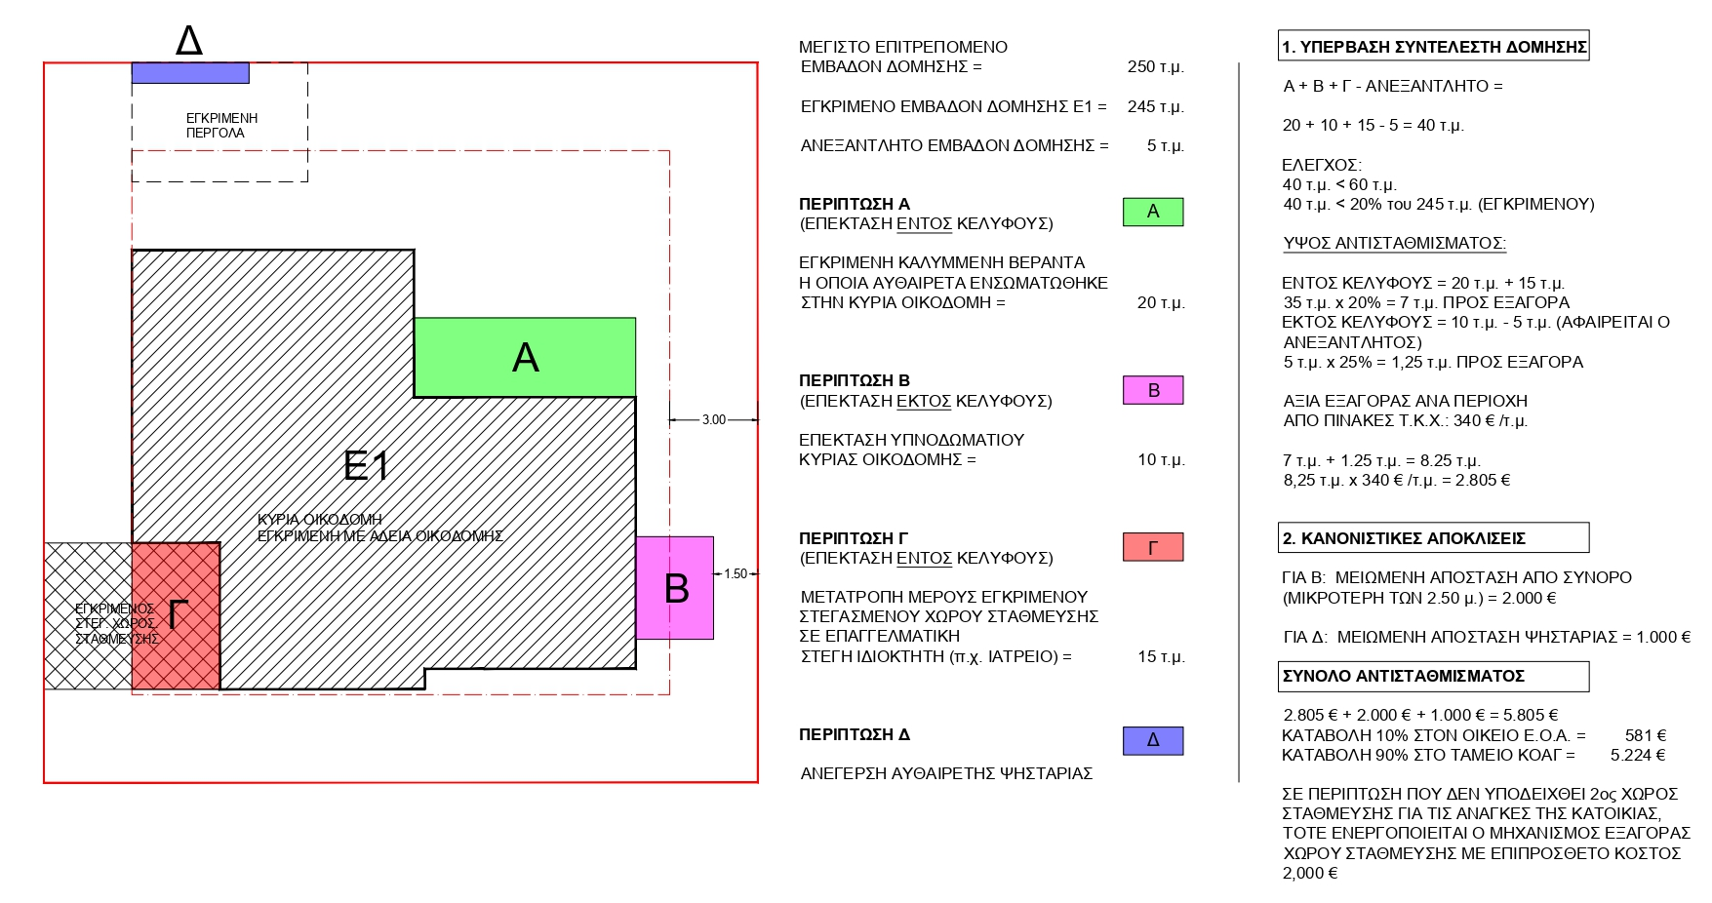
ΠΑΡΑΔΕΙΓΜΑ επί ΧΩΡΟΤΑΞΙΚΟΥ ΣΧΕΔΙΟΥ

Slide 26
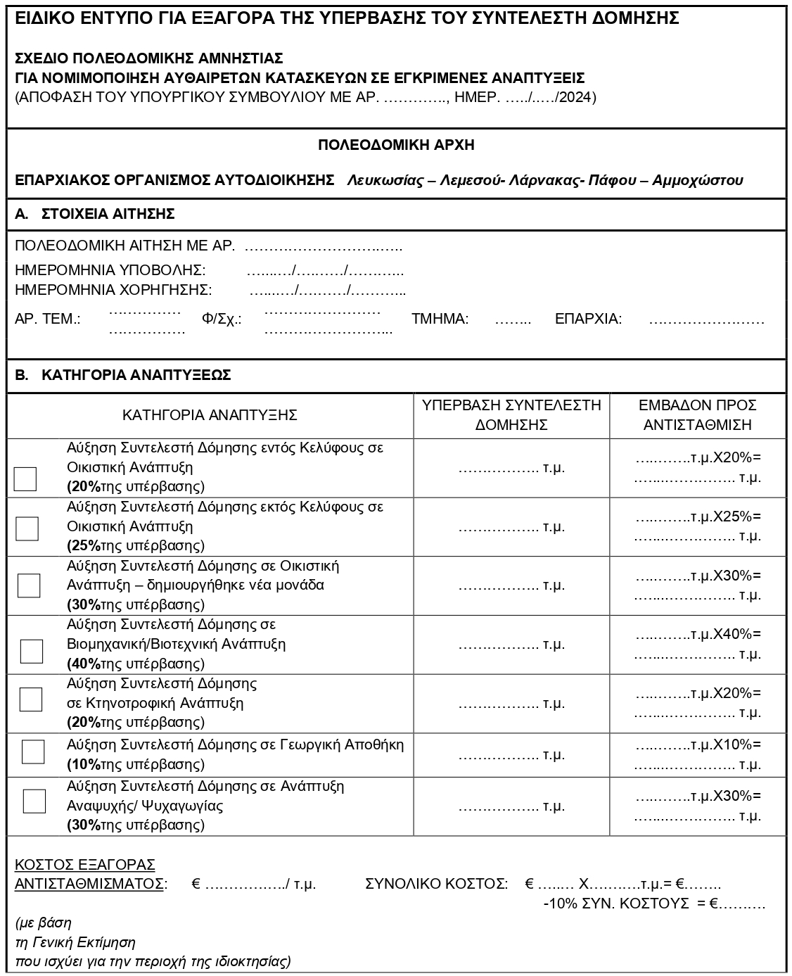

Slide 27
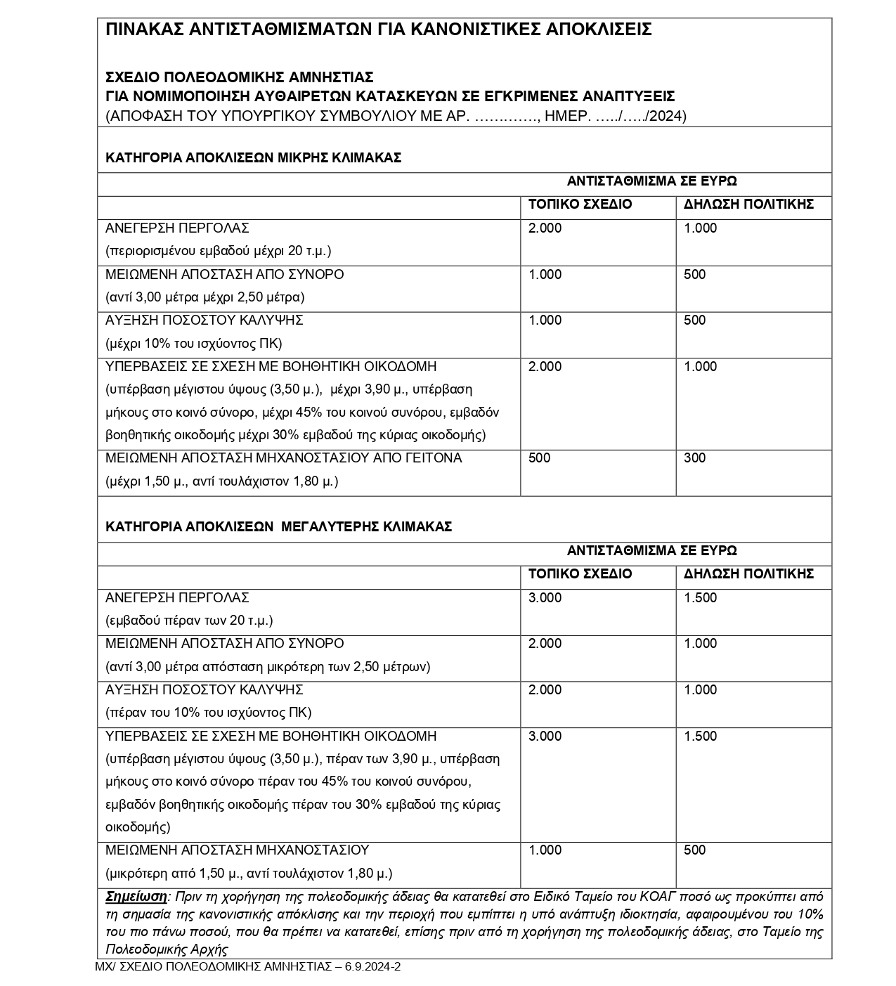

Slide 28
ΒΑΣΙΚΕΣ ΠΡΟΫΠΟΘΕΣΕΙΣ ΣΧΕΔΙΟΥ ΠΟΛΕΟΔΟΜΙΚΗΣ ΑΜΝΗΣΤΙΑΣ
Οι προσθήκες εκτός και εντός του κελύφους της εγκριμένης οικοδομής θα εναρμονίζονται με τη μορφολογία και αρχιτεκτονική της οικοδομής
Δεν θα προκύπτει δυσμενής επηρεασμός του περιβάλλοντος, ή τυχόν αρνητικές επιπτώσεις στις ανέσεις των περιοίκων, ή επηρεασμός ιδιοκτησιακών δικαιωμάτων τρίτων προσώπων
Οι προσθήκες θα έχουν υλοποιηθεί με υλικά υψηλής αισθητικής και ποιότητας
Είναι δυνατόν να επιβληθούν όροι για αναβάθμιση υλικών, ή ακόμη και κατεδάφιση κάποιων εκ των αυθαίρετων κατασκευών, ώστε να καταστεί δυνατή η έγκριση της αίτησης
Εξαγορά Χώρων Στάθμευσης: Η Πολεοδομική Αρχή θα ενεργοποιεί τον μηχανισμό εξαγοράς επιπρόσθετων απαιτούμενων χώρων στάθμευσης, στις περιπτώσεις που αυτοί δεν είναι δυνατόν να χωροθετηθούν στην προς ανάπτυξη ιδιοκτησία, έστω και εάν η ανάπτυξη εμπίπτει σε περιοχή όπου δεν είναι εφαρμόζεται η Εντολή του Υπουργού Εσωτερικών για εξαγορά χώρων στάθμευσης (π.χ. σε Οικιστική Ζώνη), χωρίς να απαιτείται η διαδικασία έγκρισης της απόκλισης της Εντολής από τον Υπουργό Εσωτερικών

Slide 29
ΕΚΚΡΕΜΟΥΣΕΣ ΠΟΛΕΟΔΟΜΙΚΕΣ ΑΙΤΗΣΕΙΣ
Ως γνωστό, στο παρελθόν ίσχυε Σχέδιο Παροχής Κινήτρων που αφορούσε αυθαίρετες αλλά και νέες κατασκευές. Το Σχέδιο έληξε στις 31/12/2023, και μετά τη λήξη του συνέχισαν να υποβάλλονται αιτήσεις, δεδομένου ότι οι αιτητές ανέμεναν την ανανέωση του (είχε ήδη ανανεωθεί 3 φορές από το 2015), και οι εν λόγω αιτήσεις παρέμειναν σε εκκρεμότητα στις Πολεοδομικές Αρχές
Έχοντας υπόψη τις βασικές αρχές του περί των Γενικών Αρχών του Διοικητικού Δικαίου Νόμου, οι αιτήσεις θα εξετασθούν από τις Πολεοδομικές Αρχές ως εξής:
Όσες εκ των εκκρεμουσών αιτήσεων αφορούν έγκριση ήδη υλοποιημένων κατασκευών/επεκτάσεων, θα εξετασθούν με το Σχέδιο Πολεοδομικής Αμνηστίας, νοουμένου ότι πληρούνται οι πρόνοιες του Σχεδίου
Όσες εκ των εκκρεμουσών αιτήσεων αφορούν νέες επεκτάσεις, δεν μπορούν να εξετασθούν με το νέο Σχέδιο Πολεοδομικής Αμνηστίας, και είναι δυνατόν να εξετασθούν κατά παρέκκλιση των προνοιών του οικείου Σχεδίου Ανάπτυξης, αν οι αιτητές υποβάλουν σχετική αίτηση παρέκκλισης εντός σύντομου χρονικού διαστήματος που θα καθορίσει η Πολεοδομική Αρχή, ειδάλλως η Αρχή θα προχωρήσει σε λήψη απόφασης με τα στοιχεία που έχει ενώπιον της
Νοείται ότι όσες αιτήσεις υποβλήθηκαν πριν την 31/12/2023 με το Σχέδιο Παροχής Κινήτρων και ακόμη εκκρεμούν, θα πρέπει να εξετασθούν με το Σχέδιο που ίσχυε κατά την υποβολή τους

Slide 30
ΕΙΔΙΚΟΙ ΟΡΟΙ ΑΜΝΗΣΤΙΑΣ
Ουσιώδεις Όροι
(α) Περιορισμένη ισχύς πολεοδομικής άδειας, δεδομένου ότι η ανάπτυξη έχει ήδη υλοποιηθεί
(β) Δυνατότητα παράτασης ισχύος της πολεοδομικής άδειας μόνο σε εξαιρετικές περιπτώσεις
(γ) Καθορισμός συγκεκριμένου χρονικού διαστήματος για υποβολή της αίτησης για άδεια οικοδομής, ώστε αυτή να κατατίθεται σύντομα μετά τη χορήγηση της πολεοδομικής άδειας, ειδάλλως η πολεοδομική άδεια να καθίσταται ανενεργός και άνευ ισχύος
→ Η αίτηση στην αρμόδια Οικοδομική Αρχή (οικείος ΕΟΑ) για έκδοση Πιστοποιητικού Έγκρισης θα πρέπει να υποβάλλεται αμέσως μετά την έκδοση της άδειας οικοδομής (συστήνεται να τίθεται σχετικός όρος), ώστε να επιτευχθεί ο τελικός στόχος έκδοσης Τίτλων Ιδιοκτησίας

Slide 31
ΓΕΝΙΚΕΣ ΔΙΕΥΚΡΙΝΙΣΕΙΣ και ΣΥΧΝΕΣ ΕΡΩΤΗΣΕΙΣ

Slide 32
ΓΕΝΙΚΕΣ ΔΙΕΥΚΡΙΝΙΣΕΙΣ και ΣΥΧΝΕΣ ΕΡΩΤΗΣΕΙΣ
Ποιος θεωρείται ως ο εγκριμένος με προηγούμενη άδεια συντελεστής δόμησης ;
Ο εγκριμένος με προηγούμενη άδεια συντελεστής δόμησης είναι ο ΣΔ που επιτρέπεται με βάση την πολεοδομική ζώνη, ή ο ΣΔ που προέκυψε με μεταφορά ΣΔ από διατηρητέα οικοδομή, ή και μετά από παρέκκλιση, εξαιρουμένου του επιπλέον ΣΔ που εξασφαλίσθηκε με βάση Σχέδια Παροχής Κινήτρων
Το Σχέδιο Πολεοδομικής Αμνηστίας εφαρμόζεται και σε Περιοχές Ειδικού Χαρακτήρα (ΠΕΧ) ;
Το Σχέδιο εφαρμόζεται και σε Περιοχές Ειδικού Χαρακτήρα (ΠΕΧ), νοουμένου πάντοτε ότι δεν επηρεάζονται οι ανέσεις, το περιβάλλον και η φυσιογνωμία της περιοχής, και ότι οι προσθήκες δεν συγκρούονται με άλλες ειδικές πρόνοιες για ΠΕΧ (π.χ. στις ΠΕΧ δεν επιτρέπεται αύξηση του αριθμού ορόφων)

Slide 33
ΓΕΝΙΚΕΣ ΔΙΕΥΚΡΙΝΙΣΕΙΣ και ΣΥΧΝΕΣ ΕΡΩΤΗΣΕΙΣ
Το Σχέδιο Πολεοδομικής Αμνηστίας εφαρμόζεται και για πολυκατοικίες;
Το Σχέδιο εφαρμόζεται και σε περιπτώσεις πολυκατοικιών, για τις επιμέρους οικιστικές μονάδες, μόνο αν το Έντυπο ΕΑ υπογράφεται από όλους τους συνιδιοκτήτες, ανεξάρτητα αν έχουν εκδοθεί ή όχι ξεχωριστοί Τίτλοι Ιδιοκτησίας. Κατά συνέπεια, αν η αίτηση δεν είναι δεόντως υπογραμμένη, δεν θα παραλαμβάνεται από την Πολεοδομική Αρχή, εφόσον στο Σχέδιο διασαφηνίζεται ότι στις περιπτώσεις πολυκατοικιών, δεν είναι δυνατή η εφαρμογή των προνοιών του άρθρου 90(5) του περί Πολεοδομίας και Χωροταξίας Νόμου.
Το Σχέδιο εφαρμόζεται και για ενιαίες οικιστικές αναπτύξεις;
Το Σχέδιο εφαρμόζεται και σε περιπτώσεις ενιαίας οικιστικής ανάπτυξης, για τις επιμέρους οικιστικές μονάδες, χωρίς να απαιτείται η υπογραφή του Εντύπου ΕΑ από τους συνιδιοκτήτες, νοουμένου ότι η Πολεοδομική Αρχή κρίνει ότι δεν επηρεάζονται ανέσεις ή το περιβάλλον, και νοουμένου ότι δεν επηρεάζεται το κοινόκτητο τμήμα της ανάπτυξης, και οι προσθήκες είναι επί του μεριδίου της μονάδας. Σχετική είναι Εγκύκλιος του Γενικού Διευθυντή Υπουργείου Εσωτερικών με αρ. ΓΕ16, ημερ. 13/9/2021

Slide 34
ΓΕΝΙΚΕΣ ΔΙΕΥΚΡΙΝΙΣΕΙΣ και ΣΥΧΝΕΣ ΕΡΩΤΗΣΕΙΣ
Τι γίνεται αν πρέπει να εξαγορασθεί χώρος στάθμευσης σε Οικιστική Ζώνη;
Για αίτηση σε Οικιστική Ζώνη, και επειδή οι Οικιστικές Ζώνες δεν περιλαμβάνονται στις περιοχές εφαρμογής της Εντολής για Εξαγορά Χώρων Στάθμευσης, η Πολεοδομική Αρχή θα εγκρίνει την εξαγορά με τίμημα €2.000
Αν για την επαγγελματική στέγαση απαιτούνται περισσότεροι χώροι στάθμευσης, τι πρέπει να γίνει;
Για αλλαγή χρήσης τμήματος οικιστικής μονάδας σε επαγγελματική στέγη δεν θα απαιτείται η υπόδειξη του πρώτου επιπλέον χώρου στάθμευσης. Αν απαιτούνται περισσότεροι χώροι στάθμευσης (π.χ. για φροντιστήριο μίας αίθουσας απαιτούνται δύο χώροι στάθμευσης), τότε ενεργοποιείται ο μηχανισμός της εξαγοράς

Slide 35
ΓΕΝΙΚΕΣ ΔΙΕΥΚΡΙΝΙΣΕΙΣ και ΣΥΧΝΕΣ ΕΡΩΤΗΣΕΙΣ
Πότε καταβάλλω τα αντισταθμίσματα;
Μετά την εξέταση της αίτησης από την Πολεοδομική Αρχή, και τη λήψη απόφασης για έγκριση της αίτησης, η Πολεοδομική Αρχή θα ενημερώνει τον αιτητή για καταβολή του απαιτούμενου ποσού σε Ειδικό Ταμείο του ΚΟΑΓ, αφού το ποσό υπολογισθεί από την Αρχή, και αφού αφαιρεθεί το 10% του αντισταθμίσματος, για να καταβληθεί στο Ταμείο του οικείου Επαρχιακού Οργανισμού Αυτοδιοίκησης για την κάλυψη του διοικητικού φόρτου
Ο αιτητής καταβάλλει και τα δύο αυτά απαιτούμενα ποσά πριν τη χορήγηση της πολεοδομικής άδειας, πρώτα το 10% του αντισταθμίσματος στο Ταμείο του οικείου ΕΟΑ, και το υπόλοιπο απαιτούμενο στο Ειδικό Ταμείο του ΚΟΑΓ για την Προσιτή Στέγη, και τέλος υποβάλλει τη σχετική απόδειξη στην Πολεοδομική Αρχή, ώστε να είναι δυνατή η χορήγηση της πολεοδομικής άδειας

Slide 36
ΓΕΝΙΚΕΣ ΔΙΕΥΚΡΙΝΙΣΕΙΣ και ΣΥΧΝΕΣ ΕΡΩΤΗΣΕΙΣ
Ποια θα είναι η ισχύς της άδειας με βάση το Σχέδιο;
Βασικός στόχος του Σχεδίου είναι η έκδοση Πιστοποιητικών Έγκρισης και Τίτλων Ιδιοκτησίας. Κατά συνέπεια, η ισχύς της πολεοδομικής άδειας θα είναι περιορισμένη, ανάλογα με την κρίση της Πολεοδομικής Αρχής και την κατηγορία της ανάπτυξης, και αυτή δεν θα επιδέχεται οποιασδήποτε παράτασης ισχύος, εκτός αν οι εργασίες είναι σε ενεργό εκτέλεση και δεν έχουν ολοκληρωθεί ή/και βρίσκονται σε μη αναστρέψιμο βαθμό (στις περιπτώσεις απαίτησης για αλλαγή υφιστάμενων υλικών), ή σε εξαιρετικές περιπτώσεις (λόγοι υγείας)
Πότε πρέπει να καταθέσω την αίτηση για άδεια οικοδομής;
Για επίτευξη του πιο πάνω στόχου (έκδοση Πιστοποιητικών Έγκρισης και Τίτλων Ιδιοκτησίας), συστήνεται στις Πολεοδομικές Αρχές να θέτουν όρο για υποβολή αίτησης στην Αρμόδια Αρχή για έκδοση άδειας οικοδομής το αργότερο εντός δύο ή τριών μηνών από την ημερομηνία χορήγησης της πολεοδομικής άδειας, ειδάλλως αυτή θα καθίσταται ανενεργός.

Slide 37
www.moi.gov.cy/tph

Slide 40
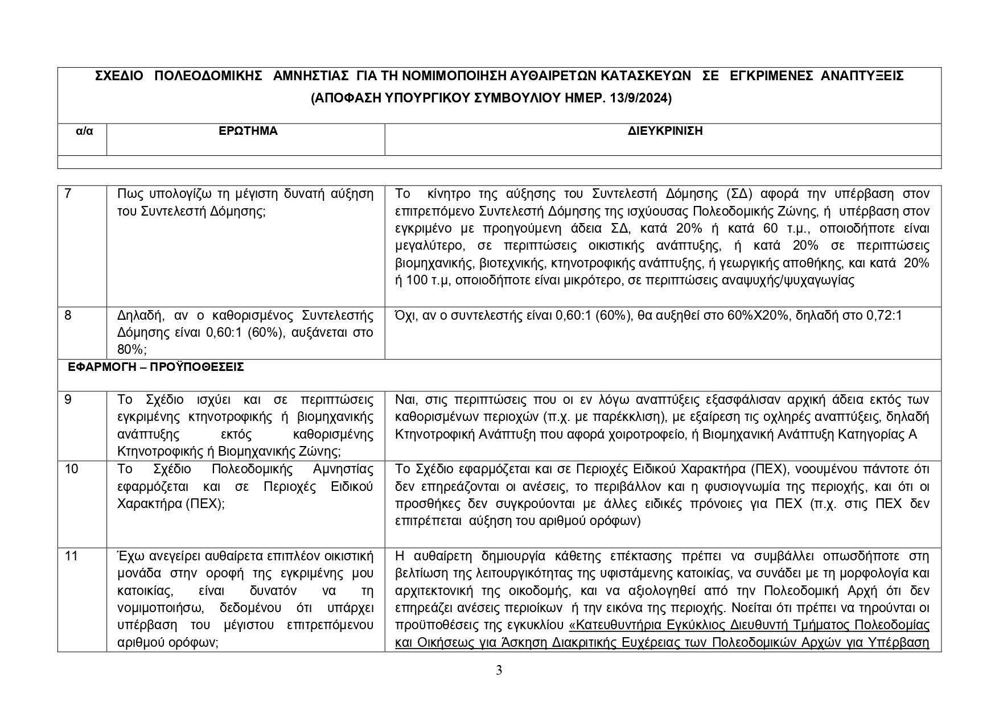

Slide 41
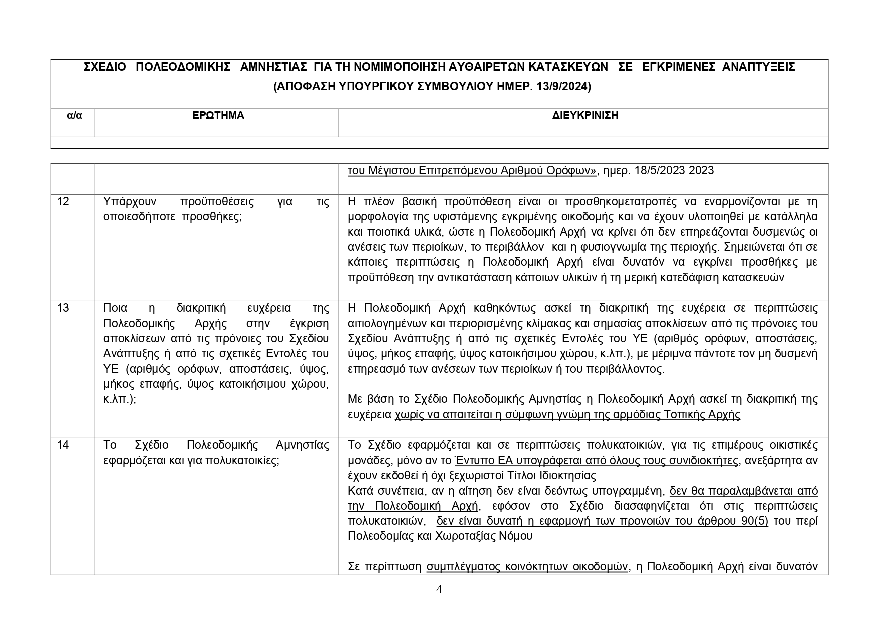

Slide 42
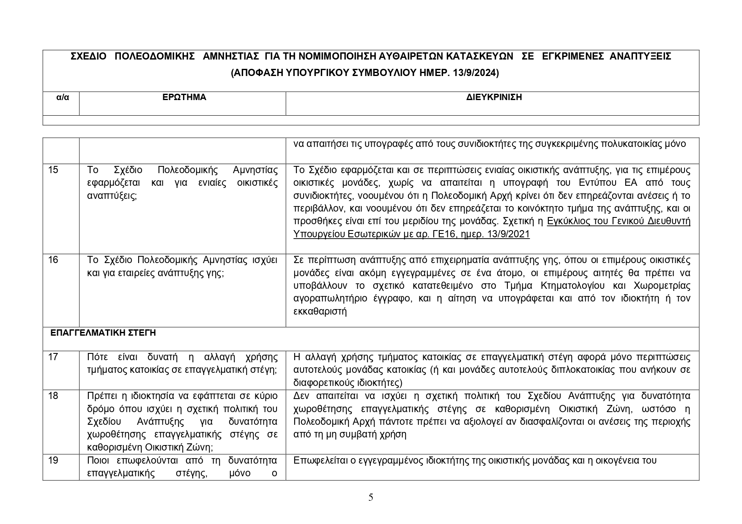

Slide 43
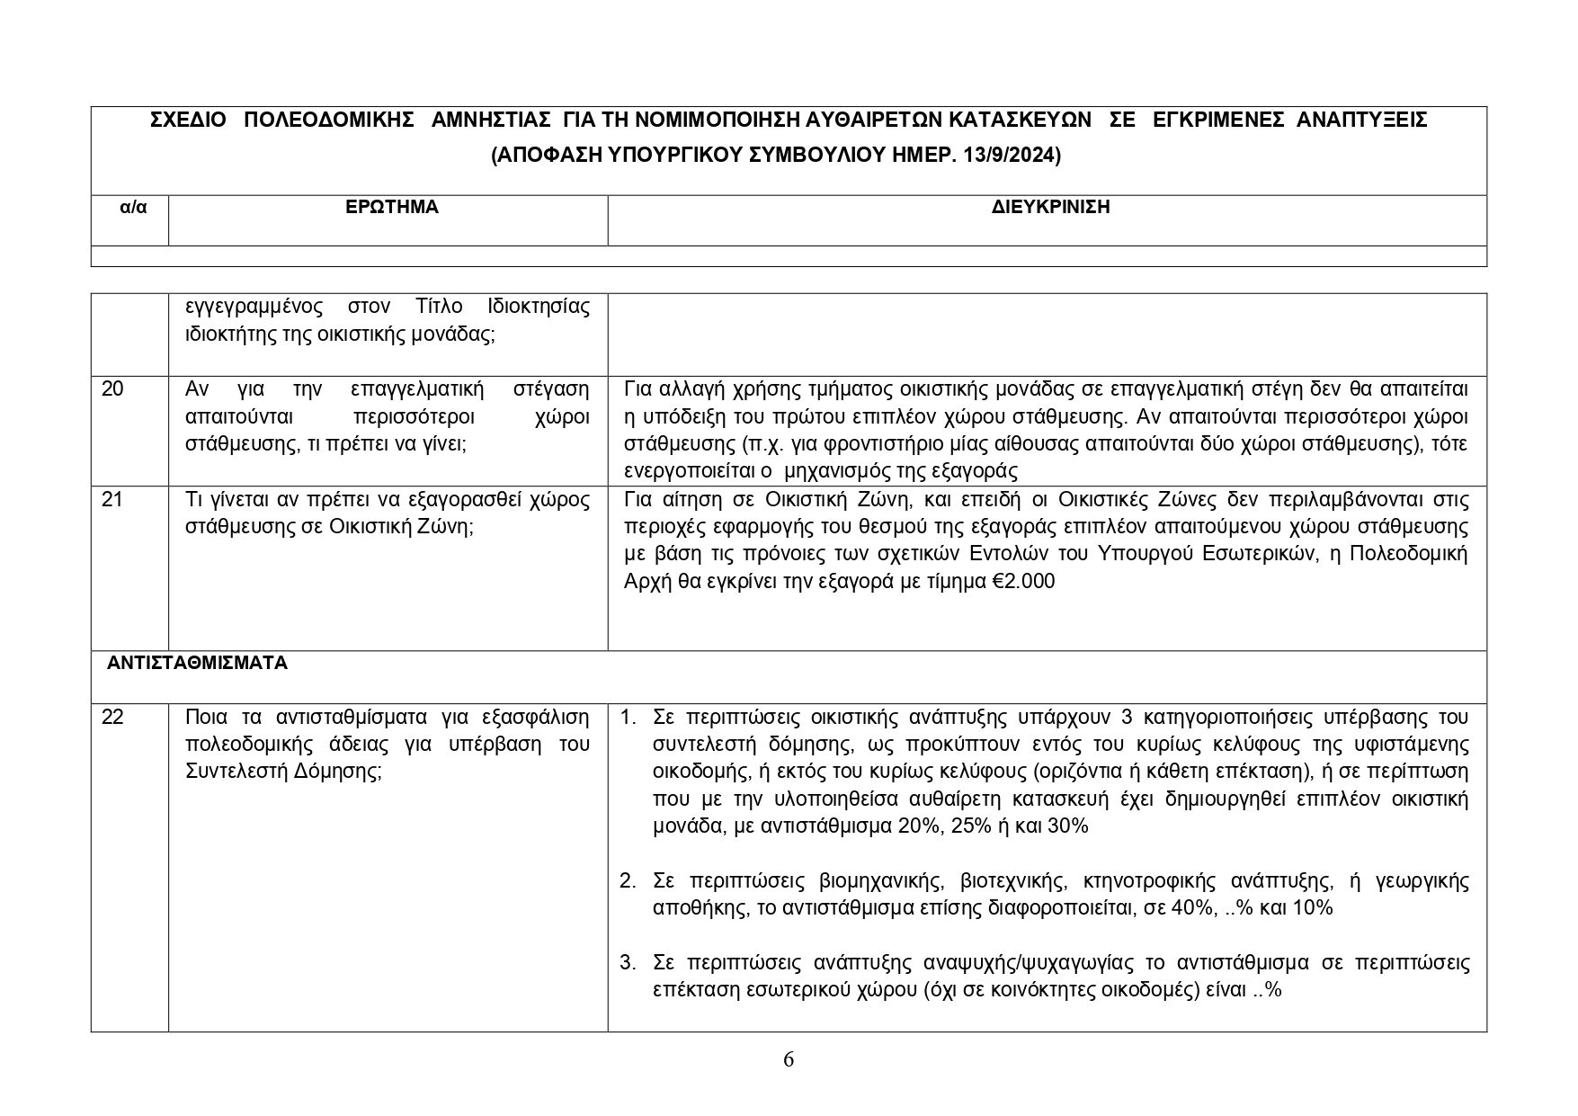

Slide 44
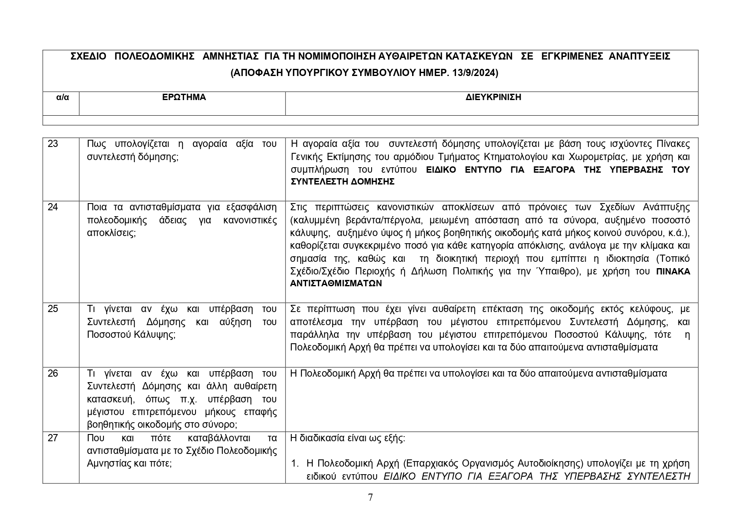

Slide 45
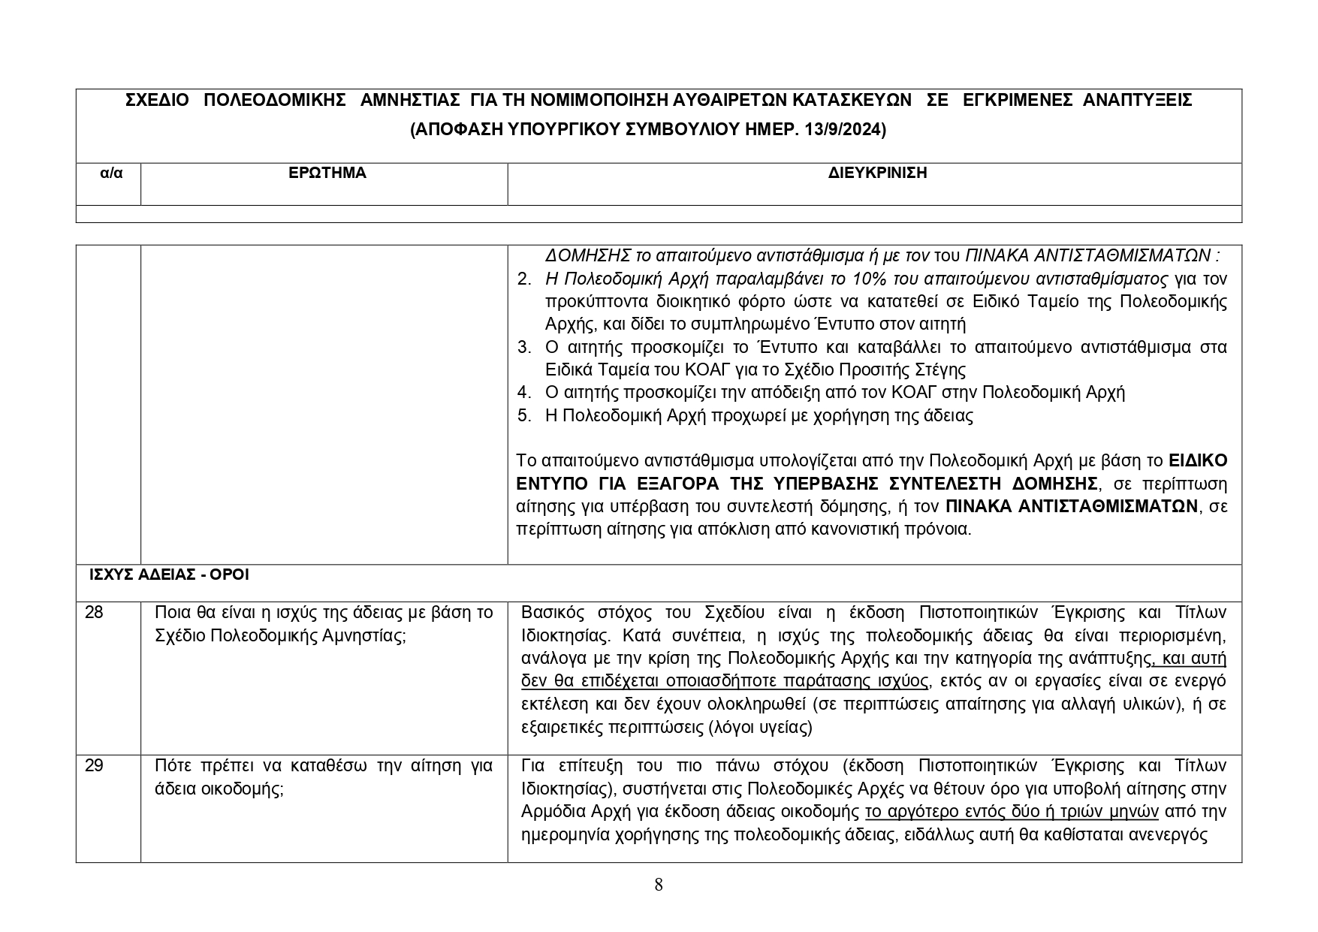

Slide 46
